Slide 1
স্বাগতম

Slide 2
পরিচিতি
মোঃ আমিনুল ইসলাম
সহকারী শিক্ষক(গণিত)
লোহাজাল দাখিল মাদরাসা
কাহালু , বগুড়া।
মোবাইলঃ ০১৭২১ – ৯৪৯২১৩
দশম শ্রেণিঃ গণিত ▼ ১৭ - অধ্যায়ঃ তথ্য ও উপাত্ত
বিষয়বস্তুঃ গাণিতিক গড় , মধ্যক
সময়ঃ ৪৫ মিনিট

Slide 3
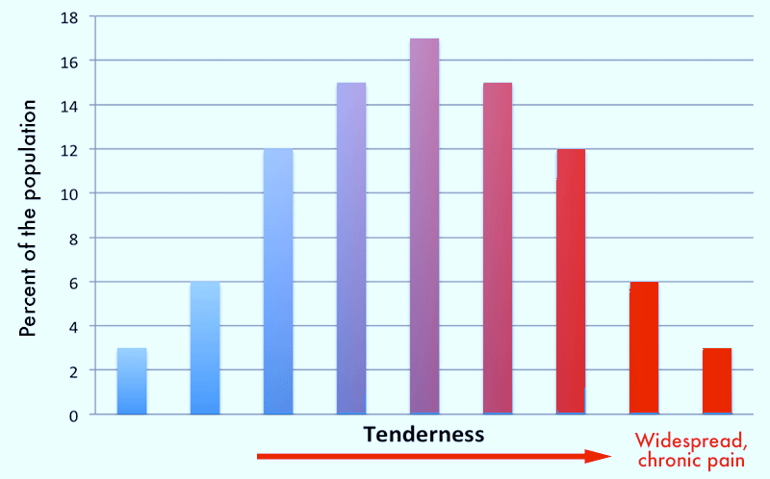
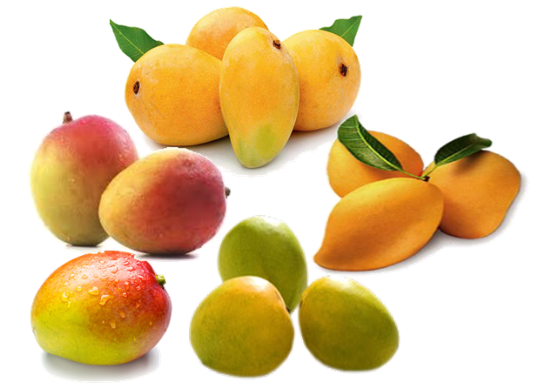
গাণিতিক গড়
প্রত্যেক প্রকার আমের মোট ওজন কত?
কেন্দ্রীয় প্রবনতা →
পরিমাপক→
গড়
৮০০ গ্রাম
জনসংখ্যার হার
০ - ৫ - ১০ - ১৫ - ২০ - ২৫ - ৩০ - ৩৫ - ৪০
৬০০ গ্রাম
৭০০ গ্রাম
৫০০ গ্রাম
বয়স→ ১০ ২০ ৩০ ৪০ ৫০ ৬০ ৭০ ৮০ ৯০ ১০০

Slide 4
সারিতে মোট ৫টি স্তম্ভ আছে
সারিতে মোট ৫টি স্তম্ভ আছে
৫টি স্তম্ভে ২০টি টিফিন বক্স আছে
৫টি স্তম্ভে ২০টি টিফিন বক্স আছে
প্রত্যেক স্তম্ভে টিফিন বক্সের সংখ্যা ৫টি
প্রত্যেক স্তম্ভে টিফিন বক্সের সংখ্যা ৫টি
গাণিতিক গড়
গাণিতিক গড়

Slide 5
শিখনফল
এই পাঠ শেষে শিক্ষার্থীরা----------
১। গাণিতিক গড় ব্যাখ্যা করতে পারবে;
২। গাণিতিক গড়ের সূত্র বর্ণনা করতে পারবে;
৩। গাণিতিক সূত্রের সাহায্যে গড় নির্ণয় করতে পারবে;
৪। গড় সম্পর্কিত বিভিন্ন সমস্যা সমাধান করতে পারবে।

Slide 6
রিমির বার্ষিক পরীক্ষার নম্বর
বিষয় | নম্বর
বাংলা | 9৫
ইংরেজী | 9৩
গণিত | 9৭
বিজ্ঞান | 9১
বাংলাদেশ বিশ্ব | 9০
তথ্য প্রযুক্তি | ৯২
গারস্থ্য | ৯৪
শারীরিক শিক্ষা | 9৬
বিষয় → উপাত্ত সংখ্যা
পরীক্ষার নম্বর →উপাত্ত সংখ্যা সূচক
গড়= $\frac{৯৫+৯৩+৯৭+৯১+৯০+৯২+৯৪+৯৬}{৮}$
= ৯৩.৫
মনে করি উপাত্তের সংখ্যা = n
উপাত্তের সংখ্যা সূচক মান
= x_{1,} x_{2,} x_{3,} x₄ ------------ x_{n} ।
উপাত্তসমূহের গাণিতিক গড় = $\overline{x}$
$$\sum_{i=1}^{n}{x_{i}} \left(i=1, 2, 3,….n\right)$$
$$∴\overline{x}=\frac{x_{1}+x_{2}+x_{3}+−−−−−−x_{n}}{n}=$$
Notes:
পরীক্ষার বিষয়কে কী ধরা হয়? বিষয়ের নম্বরকে কী ধরা হয়? প্রদত্ত তথ্যের গড় কত? গাণিতিক গড়ের প্রতীক কী? গড় নির্ণয়ের সূত্র কী?

Slide 7
১৬
১৩
১৪
১৫
১৯
১৫
১৪
১৭
১৯
১৩
নিজেরা চেষ্টা করো।
১২
১৬
১৬
১৮
১৪
১৬
১৭
১৬
১৮
শিক্ষার্থীদের গড় বয়স(বছরে) কত?

Slide 8

প্রাপ্ত নম্বর x_{i} | গনসংখ্যা f_{i}
৪০ | 2
৪5 | 4
৫0 | 4
55 | 3
60 | 7
70 | 10
80 | 16
85 | 6
90 | ৪
95 | ৩
f_{i} x_{i}
80
180
200
165
420
700
1280
510
360
285
শ্রেণি ব্যাপ্তি | শ্রেণিমধ্যমান x_{i} | গনসংখ্যা f_{i}
3১ – 4০ |  | ৪
41 – 50 |  | 6
5১ – 6০ |  | 8
6১ – 7০ |  | ১2
7১ – 8০ |  | 9
8১ – 9০ |  | 7
9১ – 10০ |  | 4
f_{i} x_{i}
১4২
273
444
786
679.5
598.৫
382
3৫.৫
4৫.৫
5৫.৫
6৫.৫
7৫.৫
8৫.৫
9৫.৫
$$k=7 n=50 \sum_{i=1}^{k}{f_{i}x_{i} =3305}$$
$$∴\overline{ x }= \frac{1}{n}\sum_{i=1}^{k}{f_{i}x_{i} }$$
বিন্যস্ত উপাত্তের গাণিতিক
গড় নির্ণয়ের পদ্ধতি
Notes:
বিন্যস্ত উপাত্তের গড় নির্ণয়ের জন্য ঘর কয়টি? n কীসের প্রতীক? বিন্যস্ত উপাত্তের গড় নির্ণয়ের সূত্র কী? শিক্ষার্থীদের ধারনা দেওয়া যেতে পারে।

Slide 9
একক কাজ
শ্রেণি ব্যাপ্তি | গনসংখ্যা f_{i}
11 – 20 | 3
21 – 30 | 5
31 – 40 | 4
41 – 50 | 5
51 – 60 | 6
61 – 70 | 7
71 – 80 | 9
81 – 90 | 3
৪২ জন শ্রমিকের ওজন( কেজি ) দেওয়া আছে। গনসংখ্যা নিবেশণ সারণি
তৈরি করে গাণিতিক গড় নির্ণয় কর।

Slide 10
শ্রেণি ব্যাপ্তি | গণসংখ্যা | ক্রমযোজিত গণসংখ্যা
30 – 35 | 3 | 3
36 – 41 | 10 | 13
42 – 47 | 18 | 31
48 – 53 | 25 | 56
54 – 59 | 8 | 64
60 – 65 | 6 | 70
 | n = 70
এখানে n = 70 এবং $\frac{n}{2}$ = $\frac{70}{2}$ বা, 35
অতএব, মধ্যক 35 তম পদ যার অবস্থান 48 - 53 শ্রেণিতে । অতএব, মধ্যক শ্রেণি 48 – 53.
L= 48, Fc = 31, fm = 25 ,h = 6
মধ্যক = L +( $\frac{\frac{n}{2} −Fc}{Fm}$ ) h = 48 + ( 35 – 31) $\frac{6}{25}$= 48 + 0.96 = 48.96
নির্ণেয় মধ্যক = 48.96

Slide 11
দলীয় কাজ
শ্রেণি | গণসংখ্যা
31 – 40 | 4
41 – 50 | 6
51 – 60 | 8
61 – 70 | 12
71 – 80 | 9
81 – 90 | 7
91 – 100 | 4
প্রদত্ত সারণি থেকে মধ্যক নির্ণয় কর ।

Slide 12
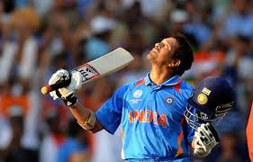
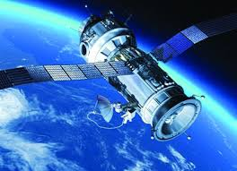
মূল্যায়ন

Slide 13
১। উপাত্ত সমূহ সারণিভুক্তি করা হলে প্রতি শ্রেণিতে যতগুলো উপাত্ত অন্তর্ভূক্ত হয় তার নির্দেশক নিচের কোনটি ?
ক) শ্রেণি সীমা খ) শ্রেণির মধ্যবিন্দু গ) শ্রেণি সংখ্যা ঘ) শ্রেণির গণসংখ্যা
২। পরিসংখ্যানের অবিন্যস্ত উপাত্তসমূহ মানের ক্রমানুসারে সাজালে উপাত্তসমূহ মাঝামাঝি কোনো মানের কাছাকাছি পুঞ্জিভূত হয় । উপাত্তের এই প্রবনতাকে বলা হয়।
ক) কেন্দ্রীয় প্রবনতা খ) মধ্যক গ) গড় ঘ) প্রচুরক
পাশের তথ্যের আলোকে নিচের ৩ ও ৪ নং প্রশ্নের উত্তর দাও ।
৩। নিচের কোনটি গানিতিক গড় ?
ক) ৫৩.৬ খ) ৫৬.৩ গ) ৬০.৩ ঘ) ৬৫.৩
৪। নিচের কোনটি সঠিক মধ্যক শ্রেণি ?
ক) ৪১ – ৫০ খ) ৫১ – ৬০
গ) ৬১ – ৭০ ঘ) ৭১ – ৮০
শ্রেণি ব্যাপ্তি | f_{i} | x_{i} | f_{i} x_{i}
২১ – ৩০ | ৪ | ২৫.৫ | ১০২
৩১ – ৪০ | ৬ | ৩৫.৫ | ২১৩
৪১ – ৫০ | ৯ | ৪৫.৫ | ৪০৯.৫
৫১ – ৬০ | ১১ | ৫৫.৫ | ৬১০.৫
৬১ – ৭০ | ৮ | ৬৫.৫ | ৫২৪
৭১ – ৮০ | ৭ | ৭৫.৫ | ৫২৮.৫
৮১ – ৯০ | ৫ | ৮৫.৫ | ৪২৭.৫

Slide 14
বাড়ির কাজ
১। ১০ম শ্রেণীর ৬০ জন শিক্ষার্থীর ওজনের ( কেজি ) গণসংখ্যা নিবেশন সারণি নিন্মরুপঃ
শ্রেণি ব্যাপ্তি | 45 – 49 | 50 – 54 | 55 – 59 | 60 – 64 | 65 – 69 | 70 – 74
গণসংখ্যা | 4 | 8 | 10 | 20 | 12 | 6
ক. কেন্দ্রীয় প্রবণতা কী ?
খ. সারণি থেকে গড় নির্ণয় কর।
গ. মধ্যক নির্ণয়ের সূত্র লিখ উক্ত সারণি থেকে মধ্যক নির্ণয় কর ।

Slide 15
ধন্যবাদ
Notes:
ধন্যবাদ জ্ঞাপনের মাধ্যমে শ্রেণীর কার্যক্রম শেষ করা যেতে পারে।

